Slide 1




Slide 2

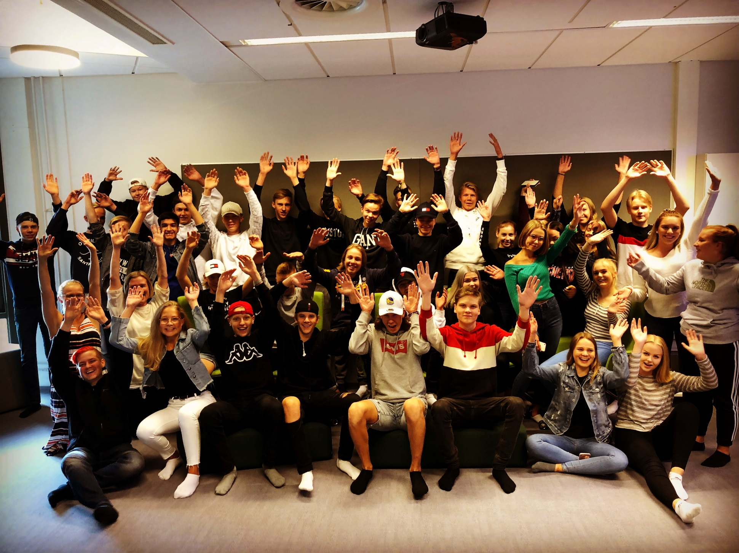

Yrittäjyyskasvatusta 14 vuotta ja valtakunnallinen yrittäjyyden erityistehtävä syksystä 2018 alkaen

Slide 3
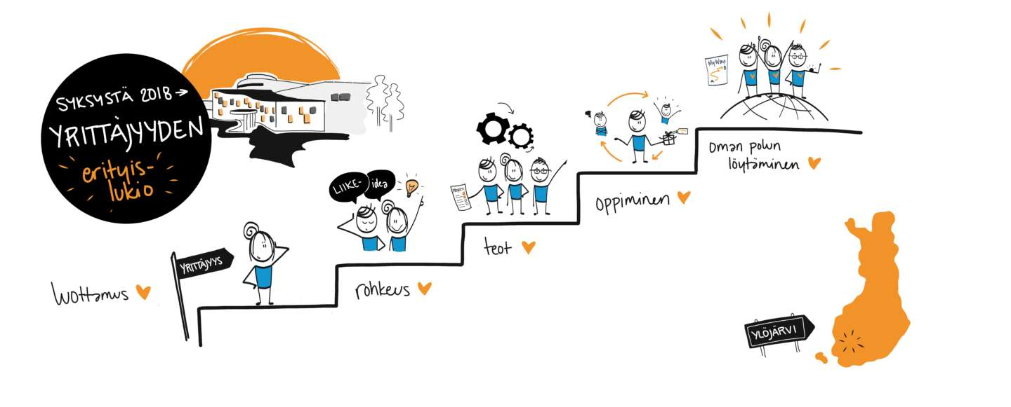

Slide 4
YRITTÄJYYSLINJAN OPISKELIJA:
oppii yrittäjyydestä (sisäinen ja ulkoinen)
  myynti, markkinointi, kaupallistaminen, talous
kehittää tiimityö- ja vuorovaikutustaitojaan
oppii vastuunottoa, oma-aloitteisuutta ja itseohjautuvuutta
kehittyy esiintymistaidoissaan
oppii tunnistamaan omaa osaamistaan
kasvattaa itseluottamustaan ja uskaltaa tarttua haasteisiin
saa kokemusta itsensä ja muiden johtamisesta
verkostoituu jo opiskeluaikanaan
toimii myös kansainvälisesti ja saa eväitä kulttuurienväliseen toimintaan
saa erinomaiset jatko-opinto– ja työelämävalmiudet

Slide 5
TIIMI-TYÖ
TAPAHTUMA-KESKEISYYS:
24H-LEIRI, MYYNTIPÄIVÄT, HEHKUTUS
YRITYK-SEN PERUSTA-MINEN
YRITYSTARINAT, YRITTÄJÄTARINAT
PROJEKTIT, TAPAHTU-MIEN JÄRJESTÄ-MINEN
OPPIMINEN TOIMINNAN JA TEKEMISEN KAUTTA
VIERAILUT, ASIAN-TUNTIJAT
YHTEISTYÖ YRITYSTEN KANSSA
AIDOT TEHTÄVÄN-ANNOT
OPETUS YRITTÄJYYSLINJALLA
Notes:
1. vuosi: tapahtumien järjestäminen, projektien hallinta
2. vuosi: oma NY-yritys
3. vuosi: yrityksen yhteiskuntavastuu
Aidot projektit, yhteistyö yritysten ja kunnan toimijoiden kanssa, opitun reflektointi, yhteisöllisyys

Slide 6

YRITTÄJYYSLINJAN OPINNOT Opiskelijan opiskellessa vähintään 12 kurssia yrittäjyyttä, hänellä on oikeus jättää 8 kurssia pakollisia lukiokursseja pois opinnoistaan.
1. vuosikurssi YL1 Yrittäjyys ja megatrendit YL2 Esiintyminen ja vuorovaikutustaidot YL3 Myynti ja asiakaspalvelu YL4 Projektinhallinta ja osuuskuntayrittäjyys I YL5 Johtaminen YL6 Työharjoittelu YL7 Muualla suoritettavat opinnot (esim. TAT:n kesälukio) | 2. vuosikurssi YL8 Projektinhallinta ja osuuskuntayrittäjyys II YL9 Tuotteistaminen, palvelumuotoilu ja tuotesuunnittelu YL10 Markkinointi ja kaupallistaminen YL11 International Business YL12 Yhteistyökurssi (esim. Business Camp (TAMK)) | 3. vuosikurssi YL13 Projektinhallinta ja osuuskuntayrittäjyys II YL14 Yrityksen yhteiskuntavastuu YL15 Minustako yrittäjä? YL16 Talous, raha ja yrittäjyys

Slide 7
YRITTÄJYYSLINJAN OHJAUSRYHMÄN KOKOONPANO
Peer Haataja, Tampereen kauppakamari, johtaja
Hannu Saarijärvi, Tampereen yliopisto, palvelujen ja kaupan professori
Veijo Hämäläinen, Proakatemia, johtava valmentaja
Anu Meuronen, Ylöjärven Yrittäjät ry:n puheenjohtaja, AnMin Group Oy
Timo Isolähteenmäki, Ylöjärven Yrityspalvelu Oy, toimitusjohtaja
Harri Airaksinen, BusinessTampere, toimitusjohtaja
Aku Syrjä, Akun tehdas, toimitusjohtaja
Timo Mäki-Ullakko, Pirkanmaan osuuskauppa, toimitusjohtaja
Jani Vilpponen, Osuuspankki Tampere, toimitusjohtaja
Risto Käkelä, Avant Tecno Oy, toimitusjohtaja
Tommi Peltonen, ST-koneistus Oy, myynti, yrittäjä
Henna-Riika Ruotsalainen, Toteutustoimisto Osaamo Oy, Design Strategist & Partner
Mikko Kuitunen, Vincit, ohjelmistokehitys
Matti Ristimäki, Tieto, Director, Data-Driven Businesses
Johanna Tahlo, Tahlo Ventures Oy ja Hurja Media Oy, Yrittäjä / Making dreams come true

Slide 8
OPISKELIJAVALINTA YRITTÄJYYSLINJALLE
enintään 40 opiskelijaa vuosittain
haetaan yhteishaussa
valitaan lukuaineiden keskiarvon ja ennakkotehtävän yhteispistemäärällä (max. 20 pistettä)
ennakkotehtävä keväällä 2019 oli 3 minuutin mittaisen videohakemuksen tekeminen linjalle

Slide 9

YHTEYSTIEDOT
#ylojarvenlukio
Ylöjärven lukio
Koulutuskeskus Valo
Pallotie 5
33470 Ylöjärvi
Rehtori Jarkko Tuomennoro
p. 050 3721 943 / jarkko.tuomennoro@ylojarvi.fi
Apulaisrehtori Miia Bergman
p. 050 5542 848 / miia.bergman@ylojarvi.fi
www: ylojarvenlukio.fi
#tiimijakso18
#yrittäjyyslinja

